Slide 1


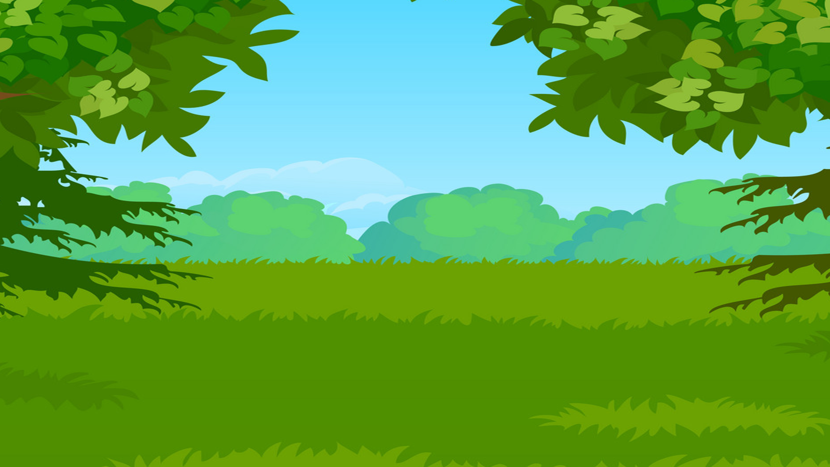
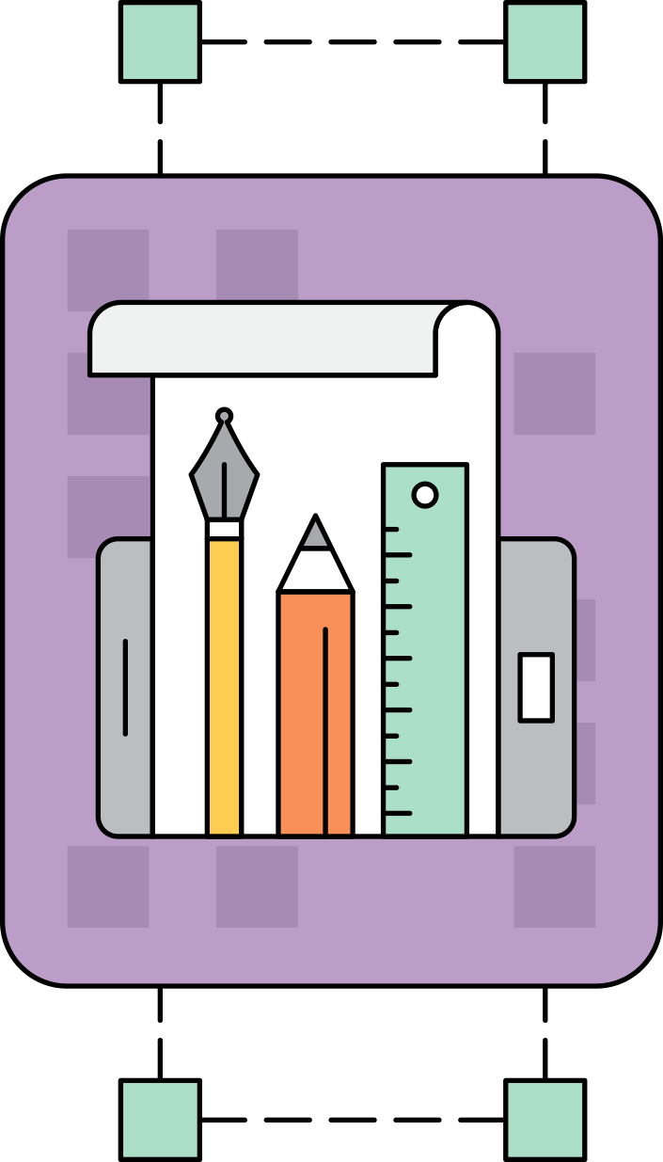

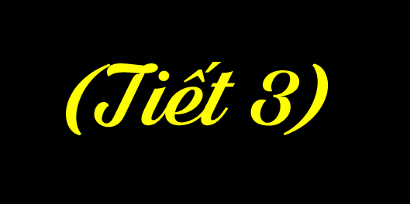


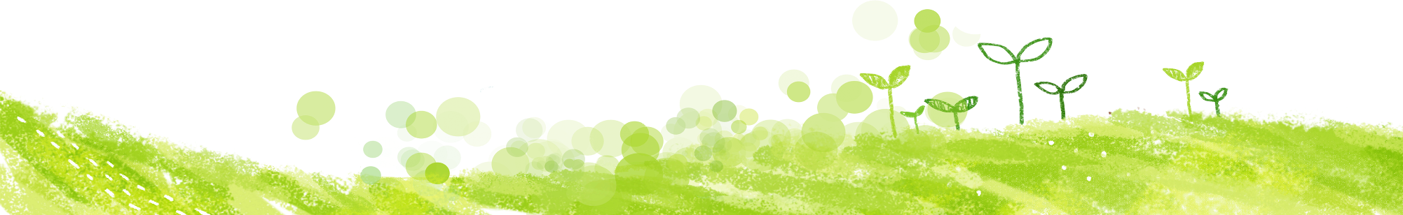

TOÁN 3

Slide 2
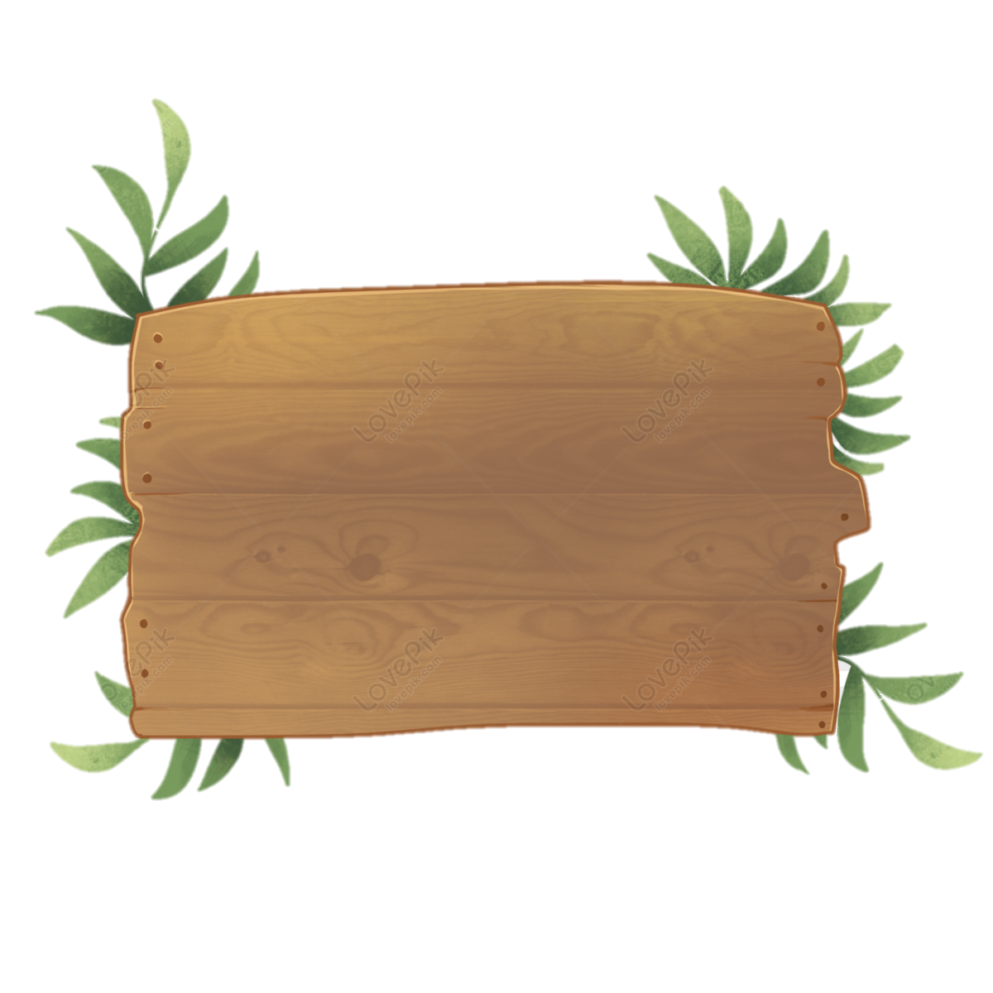
Yêu cầu cần đạt
Tiếp tục củng cố kiến thức tính diện tích hình chữ nhật, hình vuông.
Giải quyết được một số tình huống thực tế liên quan đến chu vi, diện tích các hình đã học.

Slide 3
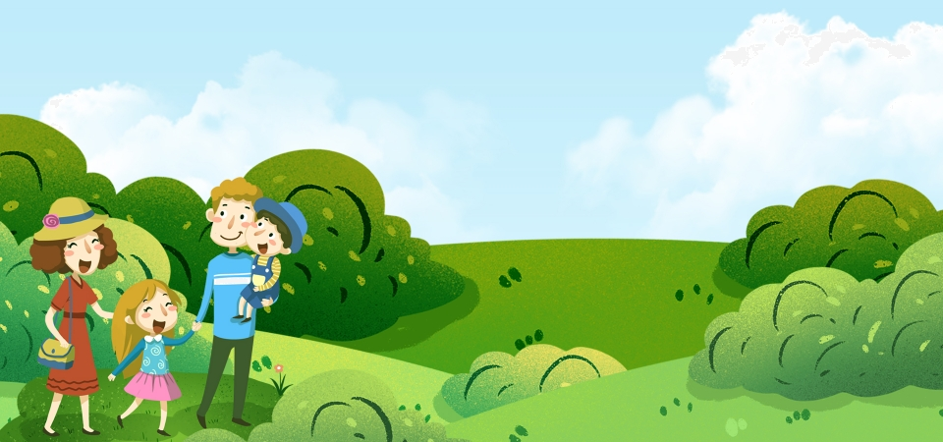


KHỞI ĐỘNG

Slide 4


Hình vuông có cạnh 5 cm thì chu bằng bao nhiêu?
Đáp án: 20 cm

Slide 5
Hình chữ nhật có chiều dài 8 cm và chiều rộng 6 cm thì diện tích bằng bao nhiêu?
Đáp án: 48 cm²

Slide 6




Slide 7

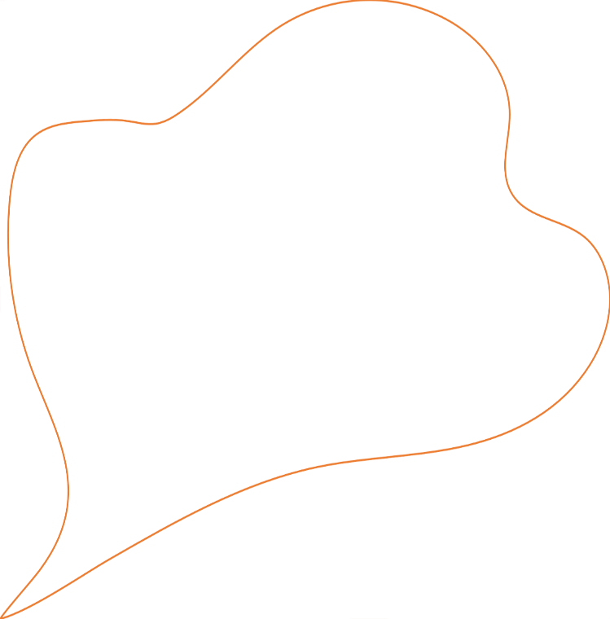


Cậu bị sao vậy, Bọ Rùa?
Mình bị lạc mẹ, giờ không biết đường về nhà T.T

Slide 8
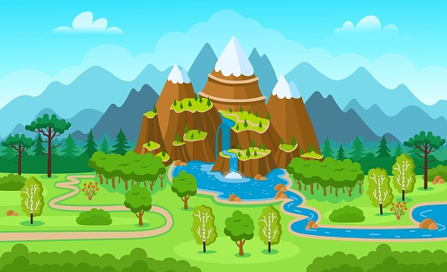
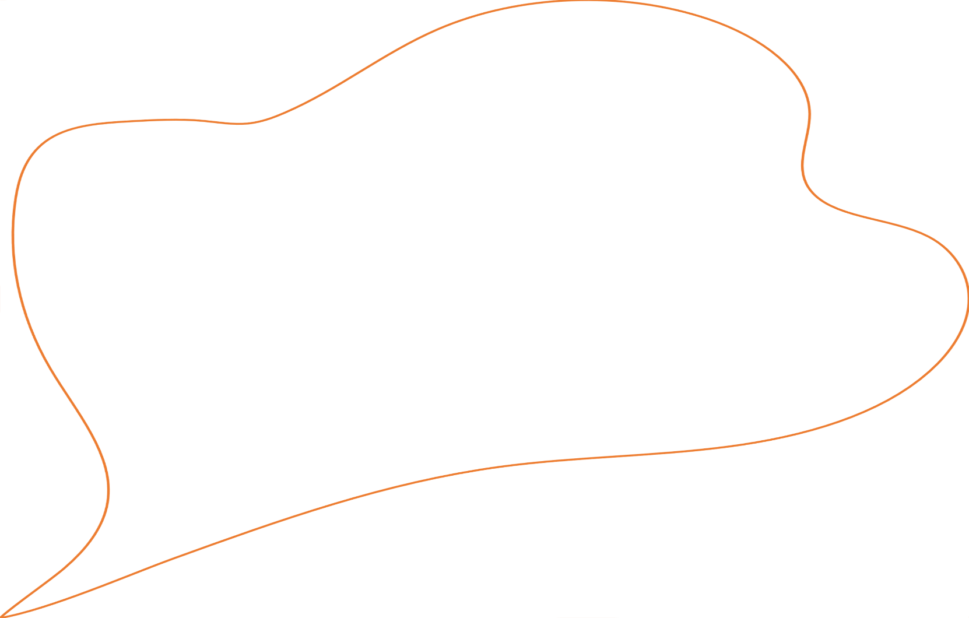
Chúng ta hãy giúp bạn Bọ Rùa tìm đường về nhà bằng cách vượt qua các thử thách nhé!

Slide 9
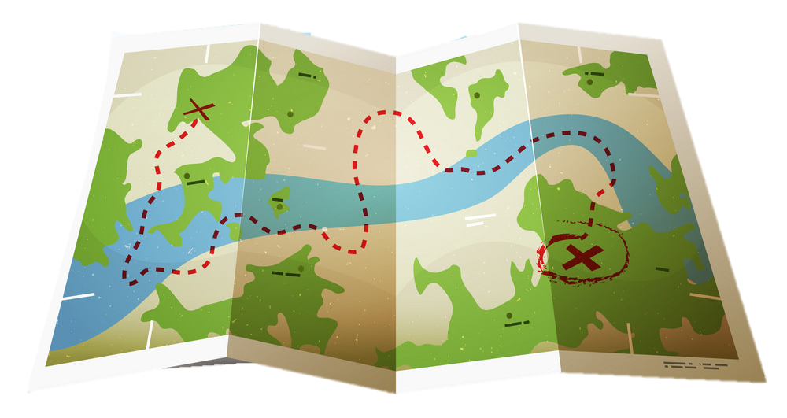


Slide 10


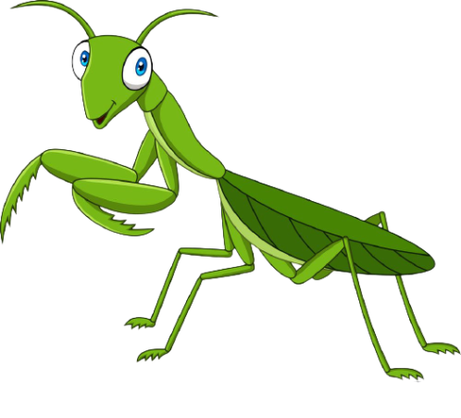
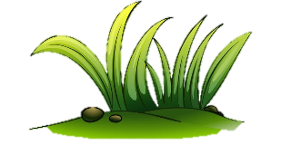
Notes:
Hoàn thành thử thách 1, bác bọ ngựa sẽ giúp Bọ Rùa về nhà

Slide 11

1
Để sửa một mảng nền nhà cần dùng 2 tấm gỗ lát sàn, mỗi tấm có dạng hình chữ nhật với chiều dài 45 cm và chiều rộng 9 cm. Hỏi diện tích mảng nền nhà cần sửa chữa là bao nhiêu xăng – ti – mét vuông?
45 cm
Bài giải:
Diện tích một tấm gỗ lát sàn là:
45 x 9 = 405 (cm²)
Diện tích mảng nền nhà cần sửa là:
405 x 2 = 810 (cm²)
Đáp số: 810 cm²
9 cm

Slide 13

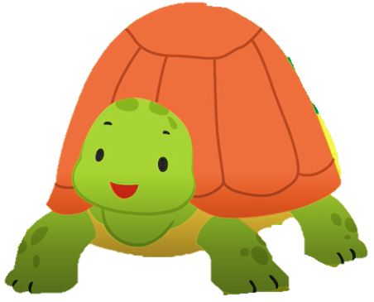
Notes:
Sau khi ra được khu rừng, bác Rùa sẽ giúp Bọ Rùa qua sông

Slide 14
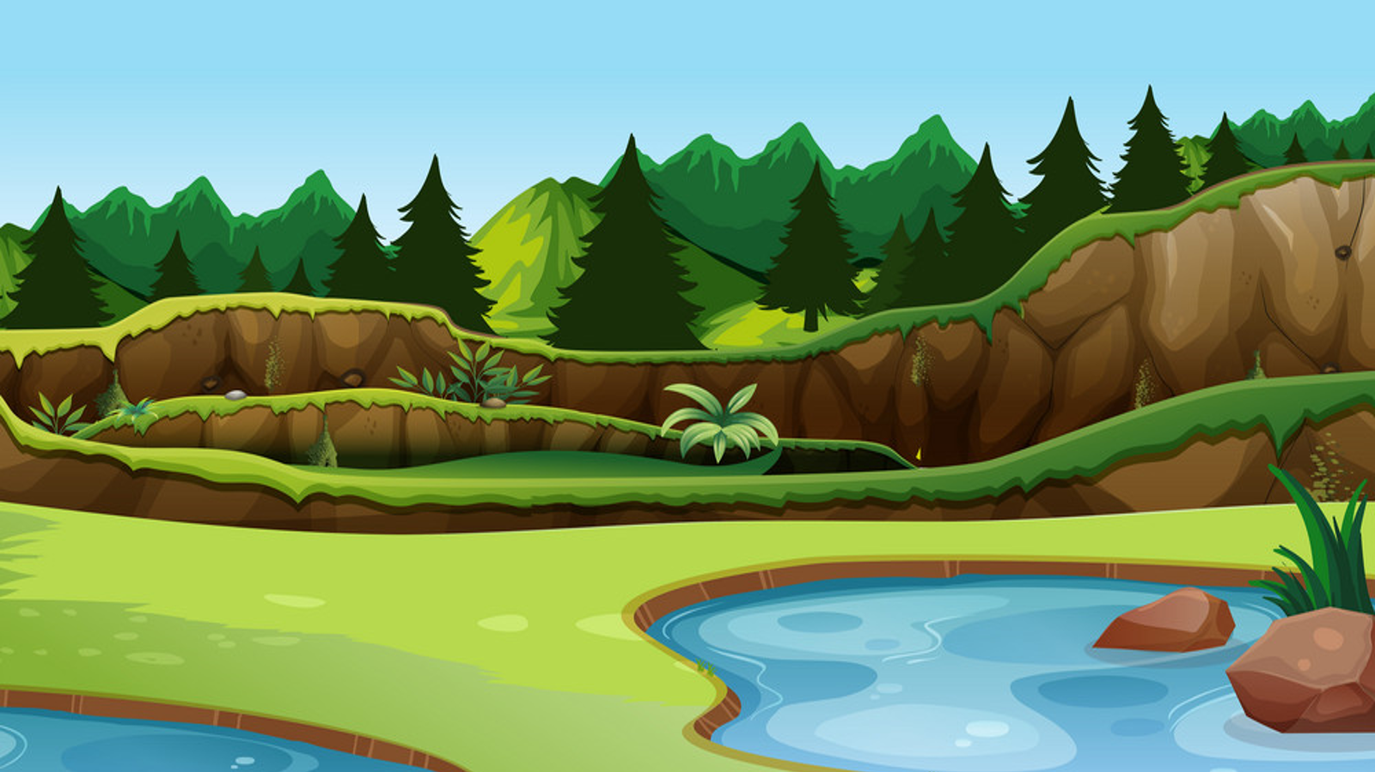
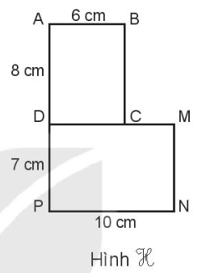
2
Hình H gồm hình chữ nhật ABCD và hình chữ nhật DMNP như hình bên.
a) Tính diện tích mỗi hình chữ nhật có trong hình vẽ.
b) Tính diện tích hình H.

Slide 15
Bài giải:
a) Diện tích hình chữ nhật ABCD là:
8 x 6 = 48 (cm²)
Diện tích hình chữ nhật DMNP là:
7 x 10 = 70 (cm²)
b) Diện tích hình H là:
48 + 70 = 118 (cm²)
Đáp số: a) 48 cm²; 70 cm²
b) 118 cm²

Slide 17


Notes:
Sau khi ra được bụi cỏ, chị Ong sẽ chỉ đường cho bọ rùa đi tìm mẹ.

Slide 18
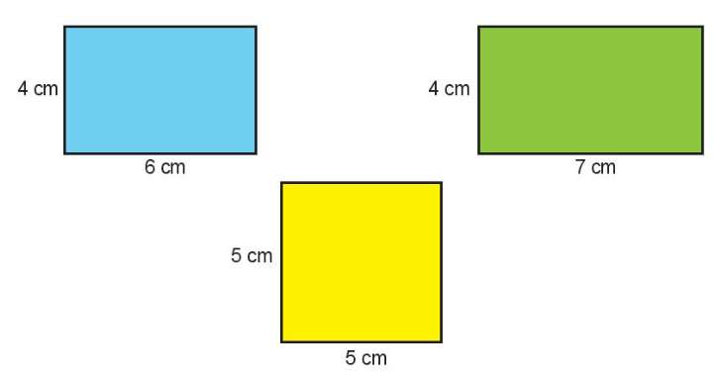
3
Mai, Nam và Việt cắt được ba tờ giấy màu có kích thước như hình vẽ dưới đây. Biết tờ giấy màu của Nam có chu vi bằng tờ giấy màu của Việt nhưng có diện tích bé hơn. Em hãy xác định tờ giấy màu mà mỗi bạn đã cắt được.
Bài giải:
Chu vi tờ giấy màu xanh da trời là:
(4 + 6) x 2 = 20 (cm)
Diện tích tờ giấy màu xanh da trời là:
4 x 6 = 24 (cm²)
Chu vi tờ giấy màu xanh lá cây là:
(4 + 7) x 2 = 22 (cm)
Diện tích tờ giấy màu xanh lá cây là:
4 x 7 = 28 (cm²)
Chu vi tờ giấy màu vàng là:
(5 + 5) x 2 = 20 (cm)
Diện tích tờ giấy màu vàng là:
5 x 5 = 25 (cm²)

Slide 19
3
Theo đề bài ta có:
- Tờ giấy màu của Nam có chu vi bằng tờ giấy màu của Việt nhưng có diện tích bé hơn nên tờ giấy màu xanh dương là của Nam.
- Tờ giấy màu vàng là của Việt.
- Tờ giấy màu xanh lá là của Mai.

Slide 21


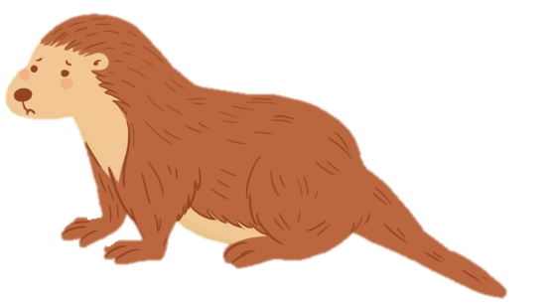

Slide 22


Thực hành để học sinh đo và tính diện tích.
Vật liệu: bảng đen, bàn giáo viên, bàn học sinh
1 số thước kẻ có vạch cm
Các tổ để thực hành đo, tính diện tích của bảng đen, bàn giáo viên và bàn học sinh.

Slide 23
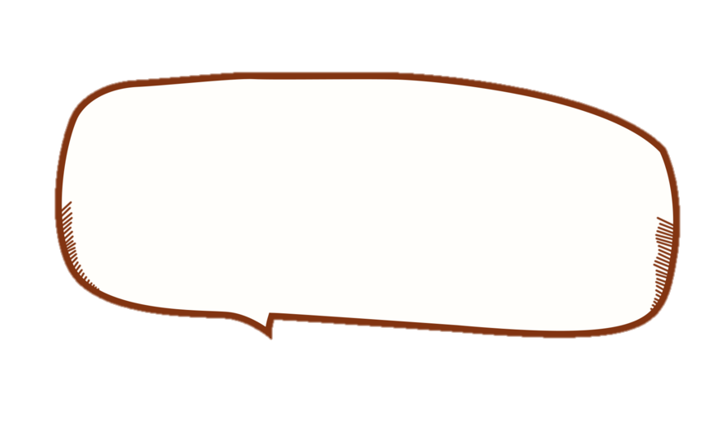

Cảm ơn các bạn đã giúp mẹ con mình đoàn tụ nhé!

Slide 24

Dặn dò
GV ĐIỀN VÀO ĐÂY
GV ĐIỀN VÀO ĐÂY
GV ĐIỀN VÀO ĐÂY

Slide 25



